Slide 1
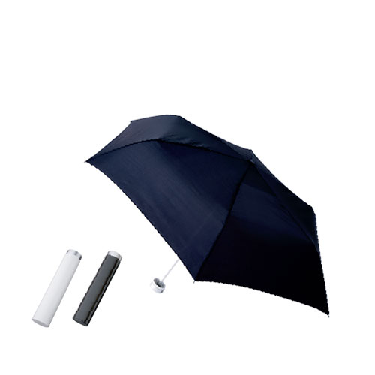
【提案書】
スリムボトルUV折リタタミ傘
特徴
フルカラーのオリジナルデザインが名入れできる専用のスリムボトル付き折りたたみ傘です。雨に濡れてもボトルに入れることで、安心してバッグに収納して持ち歩ける便利なアイテムです。
納期
納期スペース
仕様
素 材 ： ケース/飽和ポリエステル樹脂 他 ､ 本体/ポンジ(ポリエステル)､ス チール 他
サイズ ： ケース/φ52×236mm、親骨/約500mm、折りたたみ時/約225mm
付属品 ： 取説付(紙箱面､タグ)､ネイルガード付
包 装 ： OPP袋､紙箱
お見積
お見積りスペース

